Slide 1
Gasto mensual de energia electrica que el h. ayuntamiento de alvarado a ejercido por mes a punto de venta.
En este seccion conoceras cuanto recurso se ha aplicado al pago de energia electrica por los servicios contratado a CFE.

Slide 2
Introducción.
Derivado de la sesión ordinaria de comité de transparencia de fecha 23 de noviembre del 2023, se propuso hacer pública la información segmentada por mes del gasto que se ejerce por concepto de energía eléctrica, correspondiente a la partida de Ingresos Fiscales y que se paga directamente a punto de venta, o sea que no se encuentra dentro de CFE, en la cobranza regionalizada como CFE la conocen.
Es importante que el ciudadano diferencie los dos tipos de cobranzas que ejercita la Comisión Federal de Electricidad, mediante las empresas subsidiarias del Estado, las cuales ejecutan la cobranza en primer término por la CFE Suministrador de Servicios Básicos, y en segundo término por la CFE Distribución, dos empresas que operan de forma individual en el ejercicio del suministro y cobro de la energía, existiendo la cobranza:
Punto de Venta: que se cobra directamente al municipio y que se paga por transferencia referenciada o por ventanilla en los cajeros de CFE.
Cobranza Regionalizada: Es aquella que se descuenta de las participaciones que percibe el municipio y que entrega SEFIPLAN a este, pues estos servicios corresponden a los RPU(servicios contratados) que pertenecen al municipio y se encuentran registrados en el convenio para su descuento y pago, mensual, bimestral o el caso que aplique. Se agrega link donde puede ser consultada esa información.
http://gevoasapp.veracruz.gob.mx/participaciones/Componentes/oficios.jsp

Slide 3
Problemática.
Durante los periodos de junio y julio se observó un incremento desproporcionado a la facturación de punto de venta, que se requería cubrir por el servicio de energía eléctrica, a lo que, la empresa CFE se justificó por el incremento de carga al alumbrado público obtenido mediante Censo realizado al Alumbrado Público 2022, lo cual generaba dicho incremento en los costos; sin embargo, de los históricos de los Censos se Observó por parte del municipio que no existía un incremento considerable, pues se mantuvo muy similar el comportamiento de las cargas.
De dicho estudio, y revisión de campo a los instrumentos de energía eléctrica y de los servicios existentes, se logró detectar que existía un error en la facturación de CFE, y demostrar ejerciendo las siguientes comunicaciones.
https://drive.google.com/file/d/1Bt3uUtdGEPw97X60YiOa3eKBV3bTMk0y/view?usp=sharing

Slide 4
objetivo de la información
El propósito es permitir que la ciudadanía participe en el manejo y cuidado de los recursos básicos y esenciales para la vida pública y que afectan de forma directa a la ciudadanía en los rubros de los Derechos Humanos, como la Seguridad, la Calidad de Vida, Dignidad Humana, permitiendo el Combate a la Marginación y la urbanización en todas las regiones del municipio.
Tiene como objetivo, que la Ciudadanía, a través de conocer el gasto que se ejerce sobre los servicios de alumbrado público, oficinas del municipio, de forma activa influya, participe y vigile en el uso correcto de la energía, puesto que el territorio de Alvarado es amplio, lo cual ocasióna que en algunos casos no se tenga conocimiento de las fallas que se presentan a los equipos de energía, así como a los sistemas de redes eléctricas de los servicios, estos puedan comunicar, a la entidad pública, para que genere acciones inmediatas de forma correctiva, evitando la generación de Ajuste por concepto de ilícito, ajuste a la facturación, ajustes por diferencia de cargas, o errores en los sistemas de medición como parques, áreas verdes, equipamientos urbanos que en ocasiones proporcionan o cuentan con servicios de energía.
Al publicarse de forma permante, conocer del historico de pagos y conocer el comportamiento del gasto ejercicdo y el crecimiento poblacional, evaluado contra el rezago social para accesar a los servicios de energia electrica mediante el alumbrado público, programas de internet gratuito entre otros servicios, influyendo en los objetivos de la industria electrica, que refiere el artículo 6° y 113° fraccion IV de la Ley de la industria Electrica, en concordancia con lo establecido en el artículo 71 parrafo tercero de citada legislación.

Slide 5
HISTORICO DE PAGOS en pesos mexicanos.
Junio.
Julio
$413,691.00
Agosto
$385,955.00
Septiembre
$283,654.00
Octubre.
$283,462.00
$461,271.00

Slide 6
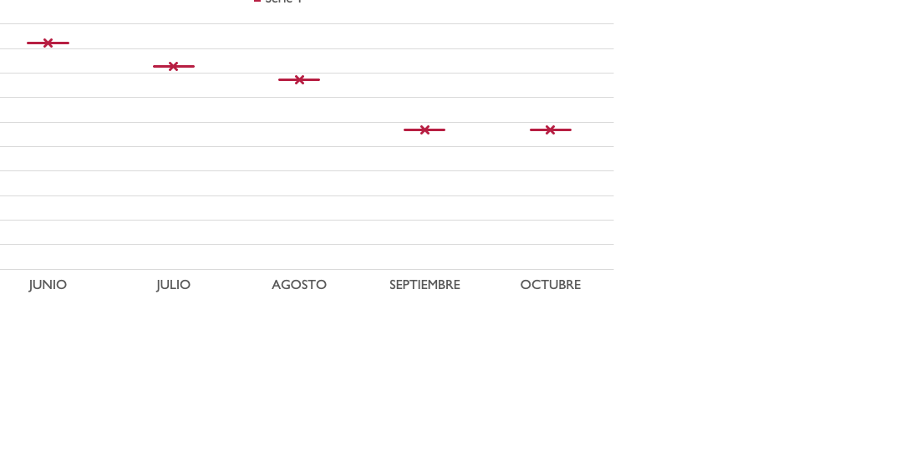
Tabla de Comportamiento del gasto ejercido del segundo semestre del año 2023

Slide 7
En conclusión, de lo anterior, es que se invita a la Ciudadanía que tenga conocimiento que algunos de los servicios de energía eléctrica, en parques, unidades deportivas, jardines, camellones, áreas verdes, sistemas de alumbrado público, no se encuentren funcionando correctamente, lo informen a través de nuestro nuevo sistema de implementación de comunicaciones en nuestro buzón virtual municipal que se encuentra en siguiente Link, seleccionando el área de alumbrado público:
http://alvarado.gob.mx/quejas-y-sugerencias/

